Slide 1
使用NVIDIA OptiX的
GPU路径追踪器
学号: 58119315
姓名：平效岩
2021/12/20
Notes:
本模板基于“中国科学院大学-路人丁-PPT模板”魔改而成，著作权归该作者所有。
本模板中使用的东南大学校徽、校标文字组合、校训文字等素材来自于微信公众号“金木屋”。
本模板的视觉设计参考了“东南大学视觉识别系统”。
人物介绍页头像素材来自 小肥柴。
本模板力求简洁，布局合理，主次分明。以学术风为设计理念，适用于学术报告与论文答辩等相关应用场景。模板未使用任何动画效果。
您仅可以以个人非商业用途使用本PPT模板，不可将信息内容的全部或部分用以出售，或以出租、出借、转让、分销、发布等其他任何方式供其他人使用。
欢迎 持续关注东南大学止于至善学术风 PPT 模板 （https://zhuanlan.zhihu.com/p/335298500）后续的功能优化及多语言更新版本。
最后，祝汇报顺利，马到成功！
Version: (2021) v1.4-en.

Slide 2
01
OptiX简介
微表面模型
02
03
实验结果

Slide 3
01
PART ONE
OptiX简介

Slide 4
背景简述
「
」
路径追踪与栅格化
传统3D渲染——光栅化：使用从三角形或多边形网格创建的对象来表示对象的3D模型，然后渲染管道将3D模型的每个三角形转换成2D图像平面上的像素。缺点：并非基于对物理光线的传递计算，对复杂光照情况的模拟不适用
路径追踪：通过追踪光线从观者的眼睛穿过虚拟3D场景的路径来计算像素的颜色，通过模拟光线的物理行为可产生高度逼真的图像。缺点：计算量巨大
「
」

Slide 5
三种光线追踪API
DirectX RayTracing
（DXR）
Vulkan Ray
OptiX
完全集成了光线追踪到DirectX，使光线追踪成为一个光栅化的补充而替代物
一种在跨平台API中紧密耦合光线追踪和光栅化路径的技术
一种在GPU上实现高性能光线追踪的应用框架（只负责最基础的光线跟踪操作）

Slide 6
OptiX关键概念
Context/上下文
Buffer/缓存
管理整个渲染场景，如发射光线的种类，缓存的关联，场景的关联，以及光线生成shader的关联等等。
在CPU端申请
存放纹理、顶点以及其它任何的数值。
可向GPU端传递各种参数，也可向CPU端传递渲染结果
只能由CPU端申请

Slide 7
OptiX基本流程
GPU端
建立context，设置射线类型、入口点个数、buffer缓冲区等
编写求交和渲染的程序
设置几何，可以是简单几何体组合变换，也可以是三角网格
渲染结果通过buffer返回cpu端

Slide 8
02
PART TWO
微表面模型

Slide 9
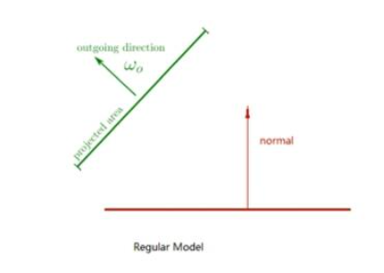
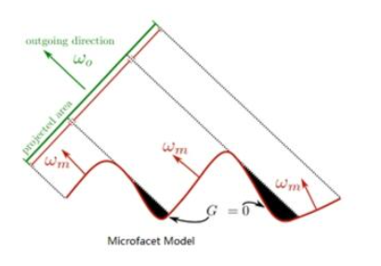
微表面模型
普通着色模型
着色的区域是一个平滑的表面，表面的方向可以用一个单一的法线向量来定义来定义。
微表面模型
着色的区域是一个有无数比入射光线覆盖范围更小的微小表面组成的粗糙区域。所有这些微小表面都是光滑镜面反射的表面。着色区域并不能用一个法线向量来表示表面的方向，只能用一个概率分布函数D来计算任意方向的微小表面在着色区域中存在的概率。
Notes:
修改数据：右击图表-“编辑数据”，或者点击图表右侧出现3个图标时，点击漏斗形状图表筛选器在出现的对话框右下角“选择数据”，点击打开excel，在对应位置修改为自己的数据

Slide 10
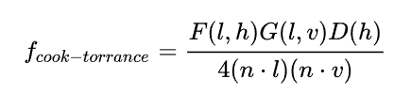
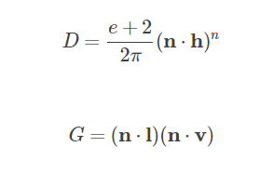
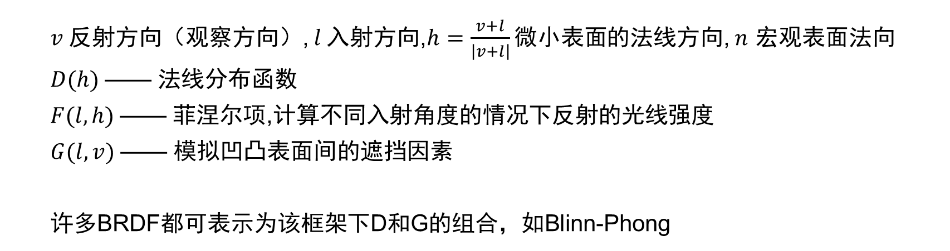
微表面模型
最常用的微表面模型：Cook Torrance BRDF
$v 反$射方向（观察方向）, $l 入$射方向,$h=\frac{v+l}{\left|v+l\right|}微小表面$的法线方向, $n$ 宏观表面法向
$D(h)$—— 法线分布函数
$F(l,h)$—— 菲涅尔项,计算不同入射角度的情况下反射的光线强度
$G(l,v)$—— 模拟凹凸表面间的遮挡因素
许多BRDF都可表示为该框架下D和G的组合，如Blinn-Phong

Slide 11
03
PART THREE
实验结果

Slide 12
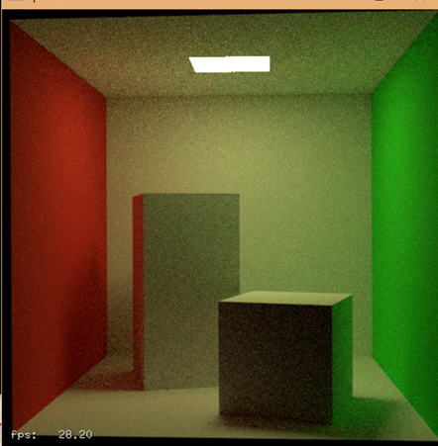
实验结果
1.使用Cmake编译Optix PathTracer示例
环境：
系统 win10 64位
OptiX 6.0.0
CUDA 10.0
VS 2015
驱动版本 496.13
显卡 GTX1660Ti
结果：

Slide 13
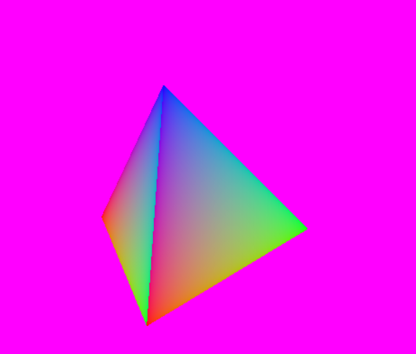
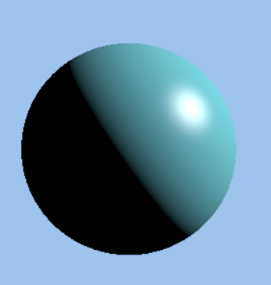
实验结果
2. Optix入门
环境光
光线生成、相机操作等简单操作

Slide 14
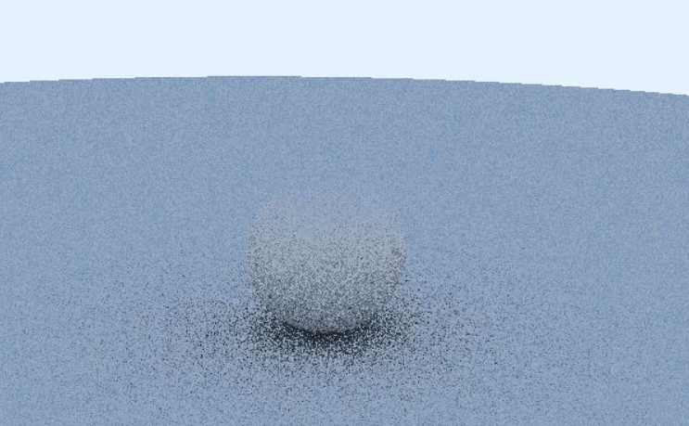
实验结果
2.使用了微表面模型的光线跟踪
随机微表面模型：认为光线击到某处，其反射方向随机，因为这一处可以划分为无穷小
结果：大量噪点
原因：反射光线随机生成

Slide 15
谢谢大家!
学号: 58119315
姓名：平效岩
2021/12/20

